Slide 1

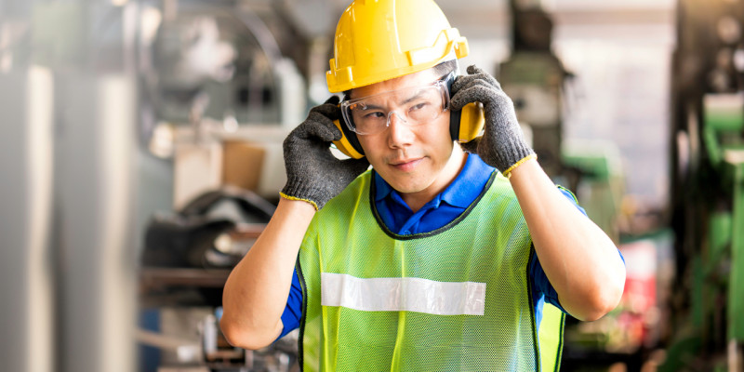

Digipack
Zit jij al mee op de digitale trein?
Notes:
-> Probeer plaats van tekst en afbeelding op elke slide te behouden. Bedoeling is natuurlijk wel om ze aan te passen aan het thema...

Slide 2
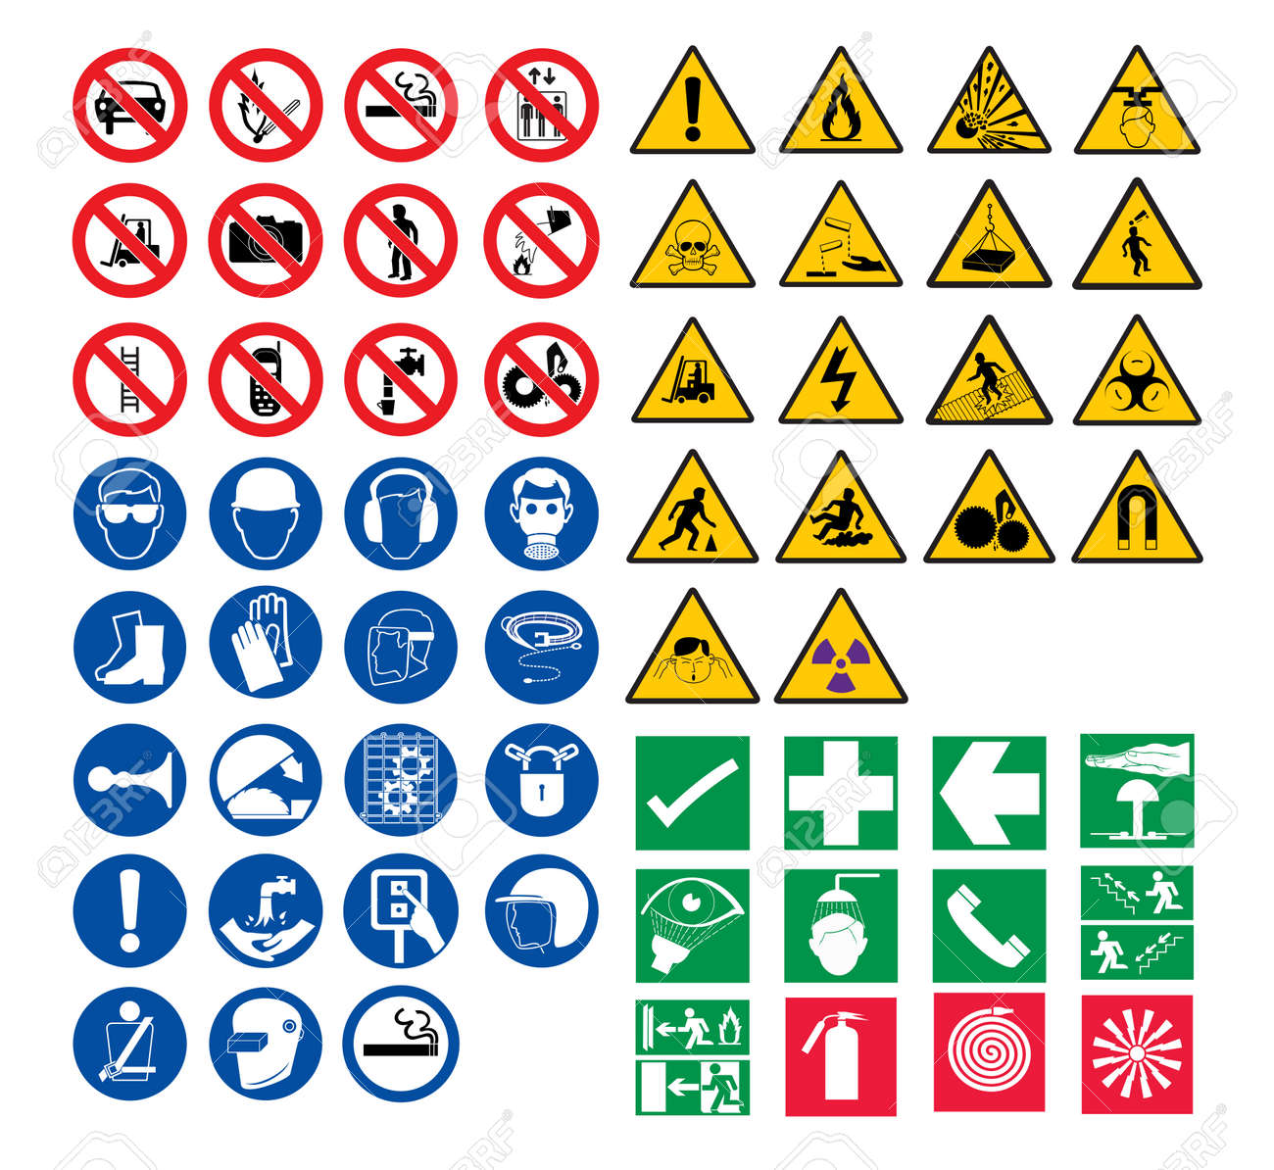
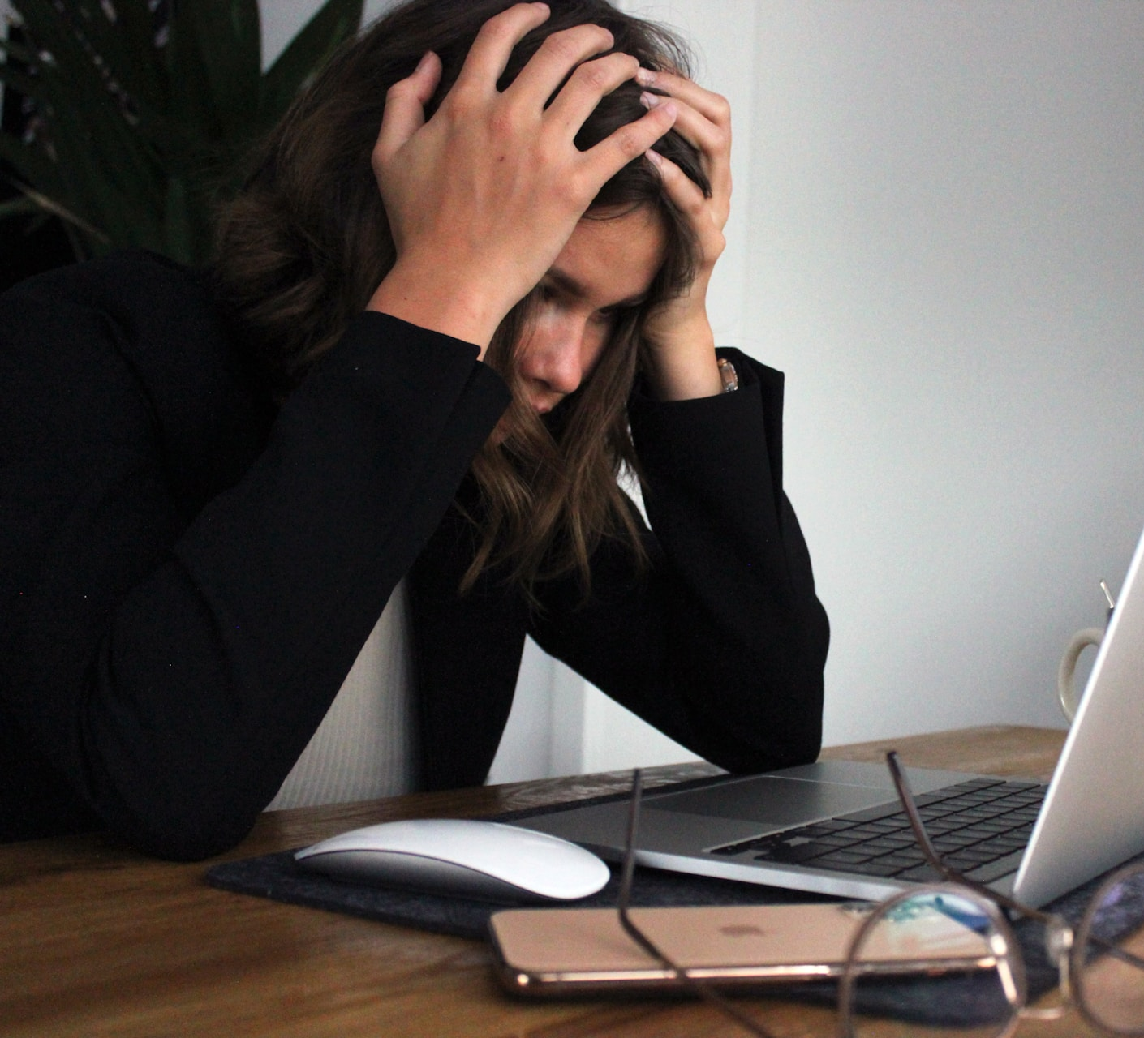

Ongeveer de helft van de mensen kan niet goed overweg met computer of smartphone.
Daardoor worden veel mensen zonder het te beseffen soms uitgesloten.
Notes:
Slide 1/3 met iets belangrijk uit de vorming.
-> Probeer plaats van tekst en afbeelding op elke slide te behouden. Bedoeling is natuurlijk wel om ze aan te passen aan het thema...

Slide 3





Worden we nu gelukkiger door het gebruik van internet of niet?
Wat weet jij al over ‘veiligheid’ op het internet?
Notes:
Slide 2/3 met iets belangrijk uit de vorming
-> Probeer plaats van tekst en afbeelding op elke slide te behouden. Bedoeling is natuurlijk wel om ze aan te passen aan het thema...

Slide 4
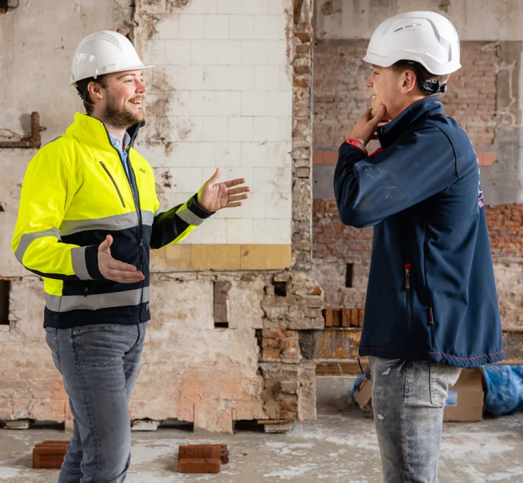

Internet is fantastisch,
als je het veilig leert
gebruiken...
Ontdek het allemaal in deze opleiding!
Notes:
Slide 3/3 met iets belangrijk uit de vorming
-> Probeer plaats van tekst en afbeelding op elke slide te behouden. Bedoeling is natuurlijk wel om ze aan te passen aan het thema...

Slide 5
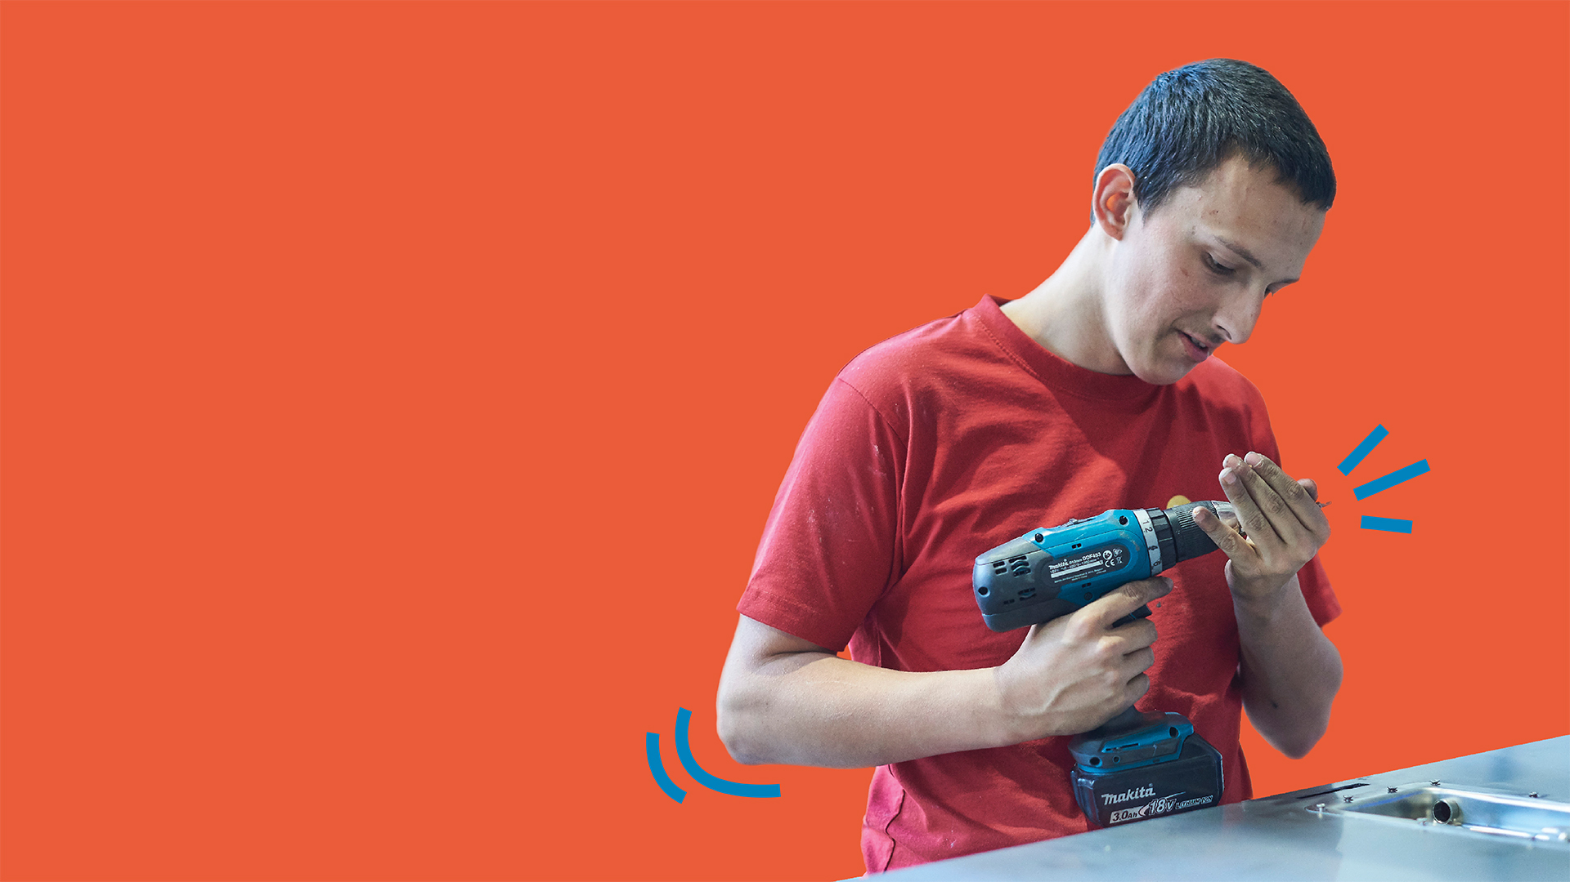

“Veel leren, maar vooral veel oefenen. In deze 4-daagse opleiding kom je heel veel te weten over alles wat digitaal is!”
Notes:
Als laatste slide gebruiken we steeds een belangrijke slagzin uit de vorming, op een kleurrijke achtergrond. Deze achtergrond/afbeelding mag je wel zelf kiezen.

Slide 6
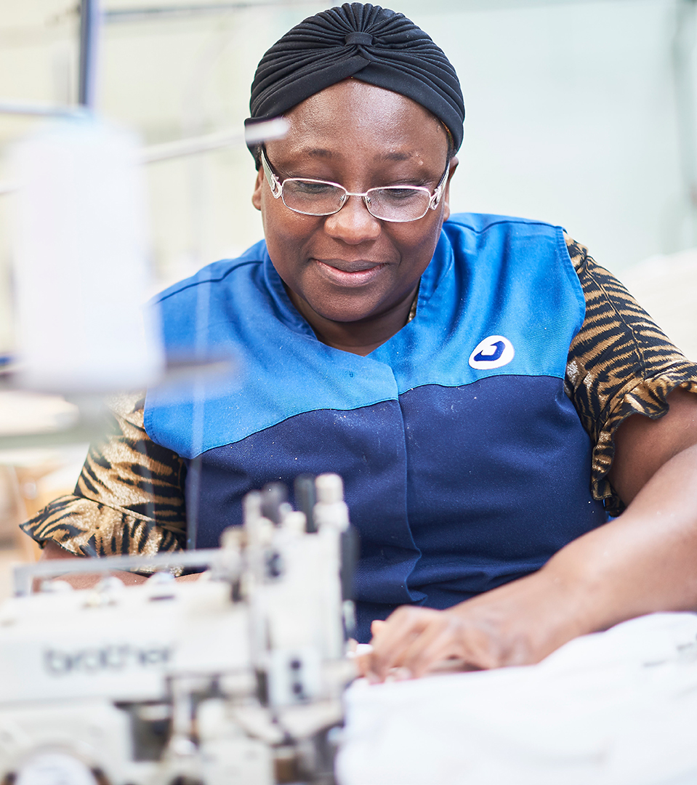

Een vorming van Groep Maatwerk
Ook iets voor jou?
VTO-team

